Slide 1
От производственных требований к образовательной программе
кооперация с работодателями в рамках Отраслевого методического совета «Авиастроение»
Заместитель директора по УПР ГБПОУ НСО «Новосибирский авиастроительный лицей»
Рачинская А.В.

Slide 2
Федеральный закон от 29.12.2012 N 273-ФЗ (ред. от 24.09.2022) "Об образовании в Российской Федерации"
Статья 12. Образовательные программы
1. Образовательные программы определяют содержание образования.... Содержание профессионального образования и профессионального обучения должно обеспечивать получение квалификации.
9. Примерные образовательные программы среднего профессионального образования разрабатываются с учетом их уровня и направленности на основе федеральных государственных образовательных стандартов, а в части профессиональных компетенций на основе профессиональных стандартов (при наличии) и могут включать в себя компетенции, отнесенные к одной или нескольким профессиям и специальностям по соответствующим уровням профессионального образования или к укрупненным группам профессий, специальностей, а также к области (областям) и виду (видам) профессиональной деятельности….

Slide 3
ОБРАЗОВАТЕЛЬНАЯ ПРОГРАММА
Обязательная часть,
80%
Вариативная часть,
20%
Актуализированные ФГОС (п.2.1)
ФГОС (п.6.2)
Примерная образовательная программа
Вариативная часть образовательной программы (не менее 20 процентов) дает возможность расширения основного(ых) вида(ов) деятельности, к которым должен быть готов выпускник, освоивший образовательную программу, согласно сочетанию получаемых квалификаций, указанных в пункте 1.12 настоящего ФГОС СПО (далее - основные виды деятельности), а также получения дополнительных компетенций, необходимых для обеспечения конкурентоспособности выпускника в соответствии с запросами регионального рынка труда.
Вариативная часть (около 20 процентов) дает возможность расширения и (или) углубления подготовки, определяемой содержанием обязательной части, получения дополнительных компетенций, умений и знаний, необходимых для обеспечения конкурентоспособности выпускника в соответствии с запросами регионального рынка труда и возможностями продолжения образования. Дисциплины, междисциплинарные курсы и профессиональные модули вариативной части определяются образовательной организацией.
ФГОС

Slide 4
Обеспечения конкурентоспособности выпускника в соответствии с запросами регионального рынка труда!
Подготовка рабочих кадров в соответствии с профессиональными стандартами
НАЗ им. В.П. Чкалова
Профильная специализация рабочих, связанная с освоением современных производственных технологий
Формирование корпоративной культуры
Соответствие международным стандартам
Организация и участие в процедурах аттестации квалифицированных рабочих

Slide 5
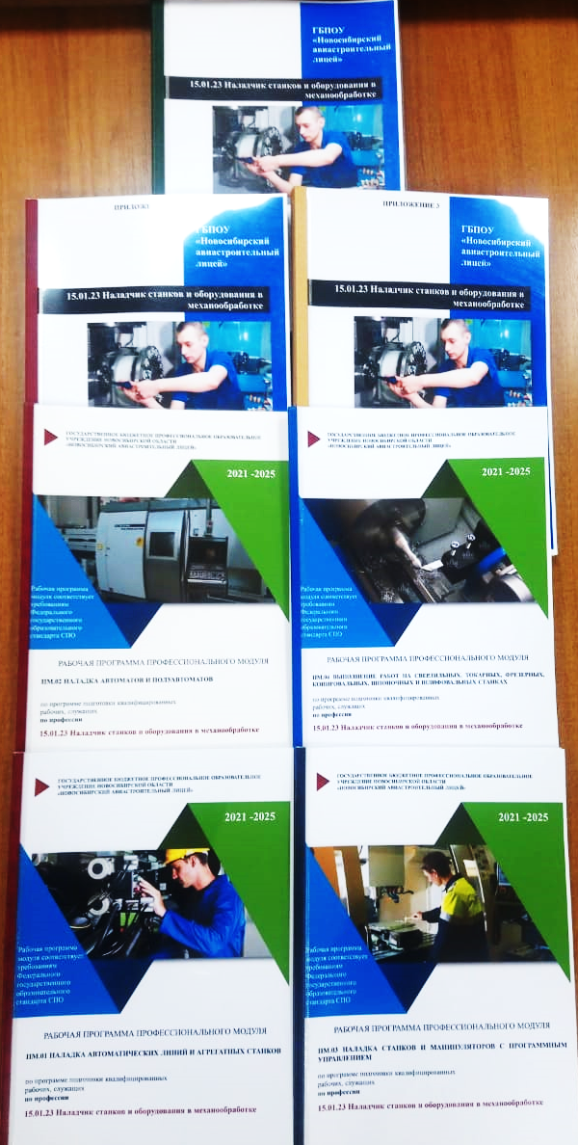
п.7.1…..Конкретные виды деятельности, к которым готовится обучающийся, должны соответствовать присваиваемой(ым) квалификации(ям), определять содержание образовательной программы, разрабатываемой образовательной организацией совместно с заинтересованными работодателями.
4.6.2. В целях совершенствования образовательной программы образовательная организация при проведении регулярной внутренней оценки качества образовательной программы привлекает работодателей и их объединения, иных юридических и (или) физических лиц, включая педагогических работников образовательной организации.

Slide 6
ОБРАЗОВАТЕЛЬНАЯ ПРОГРАММА
Отраслевой методический совет «Авиастроение»
 | филиал ПАО ОАК НАЗ им. В.П. Чкалова |  |  |  |  | АО «НАРЗ» | ФГУП «СибНИА им. С. А. Чаплыгина»
 | Начальник отдела 98 | Начальник отдела механосборочного производства | Заместитель начальника управления технического контроля по производству ДСЕ | Главный сварщик – начальник отдела 26 | Начальник цеха 1 | Ведущий инженер-технолог | Заместитель начальника опытного производства
11.01.01 Монтажник радиоэлектронной аппаратуры и приборов
15.01.05 Сварщик (ручной и частично механизированной сварки (наплавки)
15.01.23 Наладчик станков и оборудования в механообработке
15.01.25 Станочсник (металлообработка)
15.01.29 Контролер станочных и слесарных работ
15.01.32 Оператор станков с программным управлением
15.01.35 Мастер слесарных работ

Slide 7
Формы взаимодействия
Участие в аттестациях,
Методические совещания
Стажировки
Консультации
Ведущие специалисты предприятий
Преподаватели общепрофессиональных дисциплин и МДК,
Мастера производственного обучения
Начальник цеха,
Технолог,
Мастер участка
Июнь, Август, Декабрь
Ежегодно
На постоянной основе

Slide 8
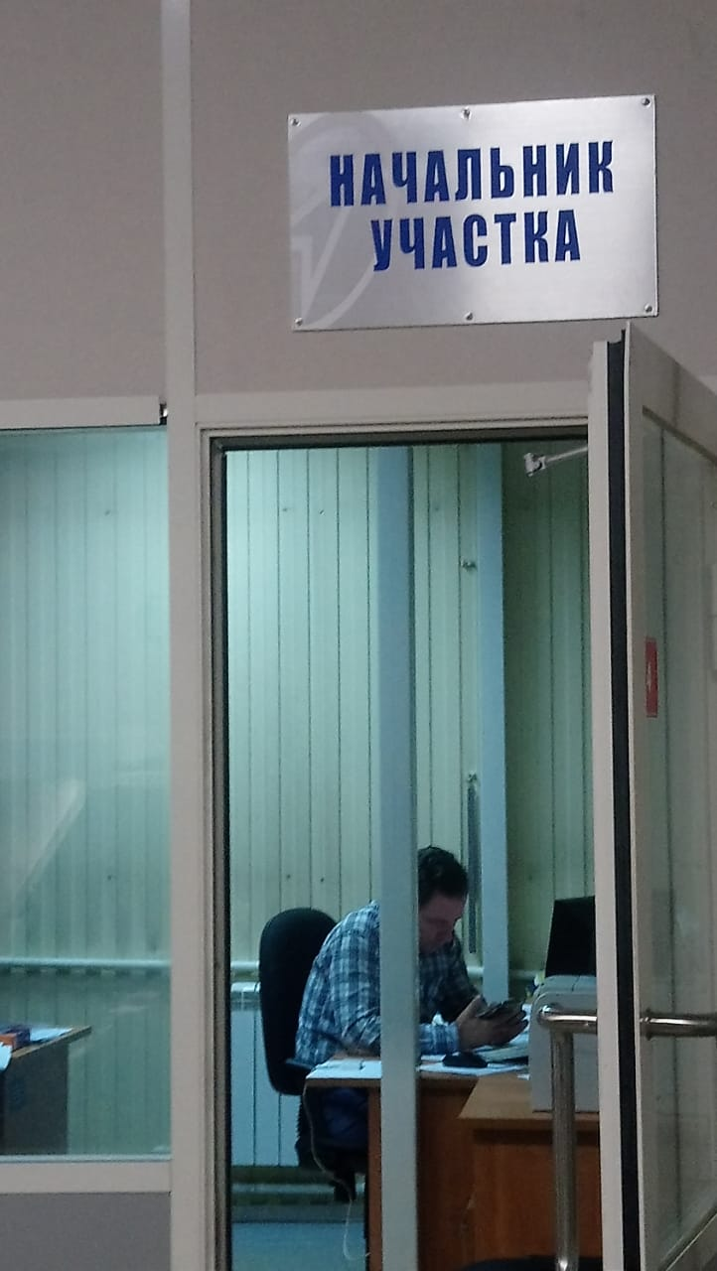
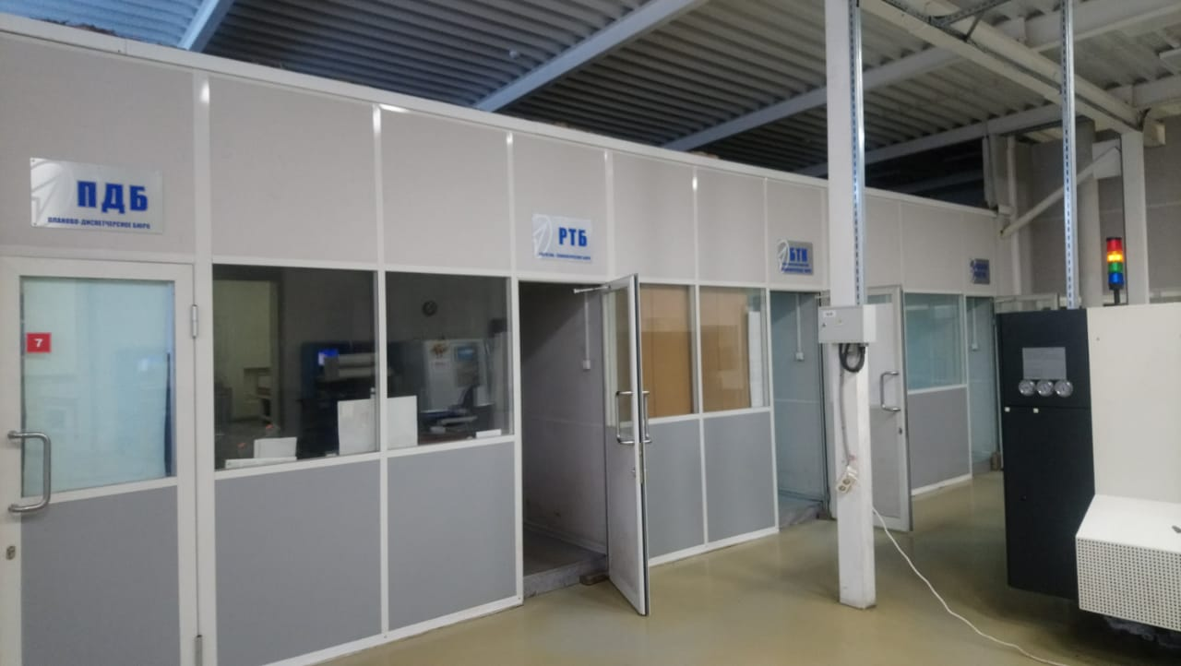
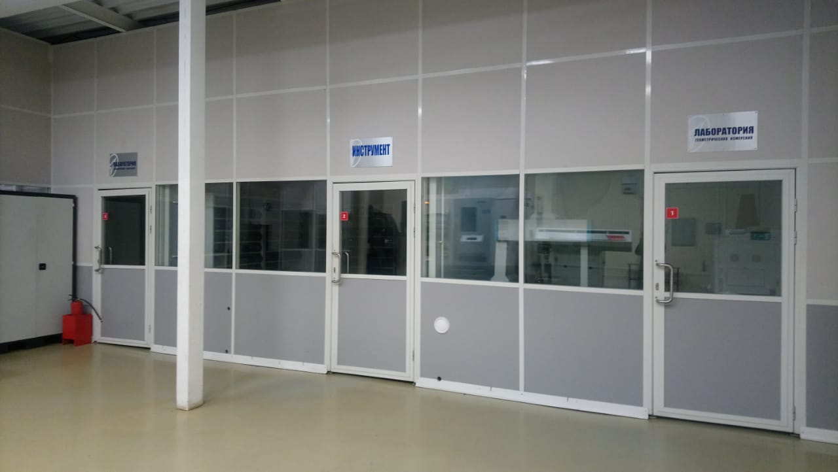
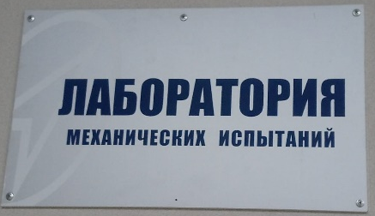
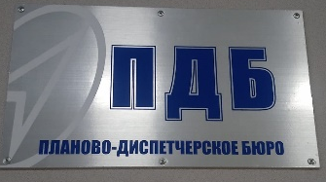
Условия реализации программ
«Завод» в Лицее

